Slide 1
Презентация
Проектная деятельность
в школе
Город Санкт-Петербург

Slide 2
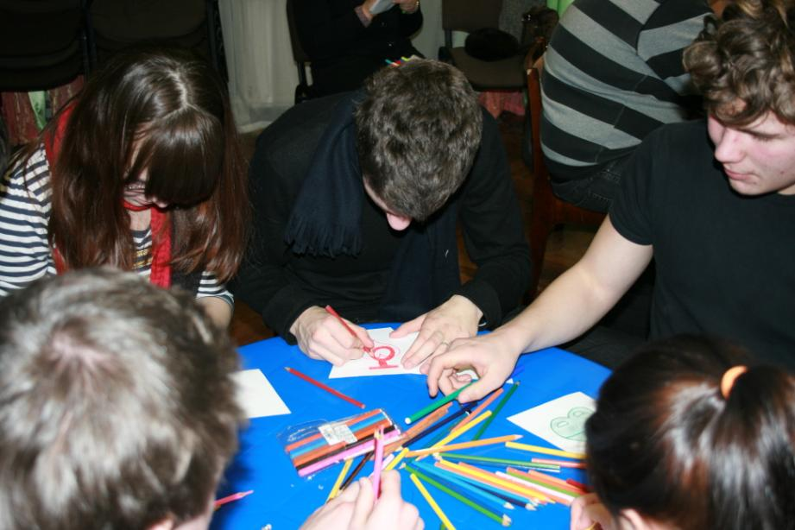
Тема педагогического опыта
Использование технологии проектного обучения на уроках русского языка, литературы и во внеурочное время.

Slide 3
Актуальность проектной деятельности
Соответствие концепции гуманизации образования
Преодоление авторитарного стиля в системе преподавания
Использование личностно ориентированного обучения
Поиск условий для раскрытия творческого потенциала ученика
Соответствие социокультурной потребности современного общества самостоятельно творческой деятельности
Создание обстановки сотрудничества
Включение учащихся в креативную деятельность

Slide 4
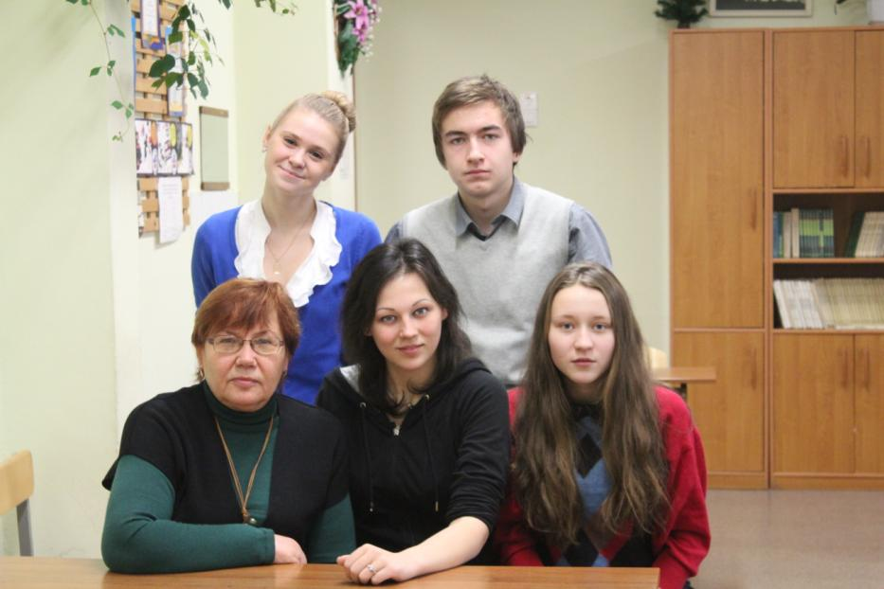
Ведущая педагогическая идея
Ведущая педагогическая идея заключается в создании педагогических условий, обеспечивающих эффективное развитие личностных, метапредметных и предметных компетенций школьников, овладение которыми способствует развитию и формированию личности , способной к продуктивной работе и самореализации .

Slide 5
Технология проектной деятельности
В основе организации проектной деятельности учащихся лежит метод учебного проекта .
Метод учебного проекта (интеграция)
Проблемный подход
Рефлексивный
подход
Групповые и индивидуальные методы
Парный и
коллективный
методы
Поисковый подход
Презентационный подход
Исследовательский подход

Slide 6
В своей педагогической практике я
использую разные группы проектов :
Исследовательский
Информационный
Творческий
Ролевой(игровой)
Практико-
ориентированный

Slide 7
Ход работы над проектом может быть определен в общем виде через следующие этапы:
1. Подготовка к работе над проектом:
определение темы и целей проекта;
-формирование групп для работы над проектом;
планирование этапов работы.
2. Работа над проектом в группах:
планирование работы;
исследование;
- оформление выводов и результатов.
3. Представление – защита проекта.
4. Оценка проекта (несколько уровней оценки):
- самооценка;
- оценка других групп;
- оценка учителя;
- оценка специально созданной группы экспертов.
5. Рефлексия – анализ меры своего участия в общем деле:
- Что мы делали?
- Как мы делали?
- Каковы результаты?
- Каков мой личный вклад в решение проблемы?

Slide 8
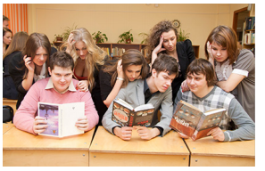
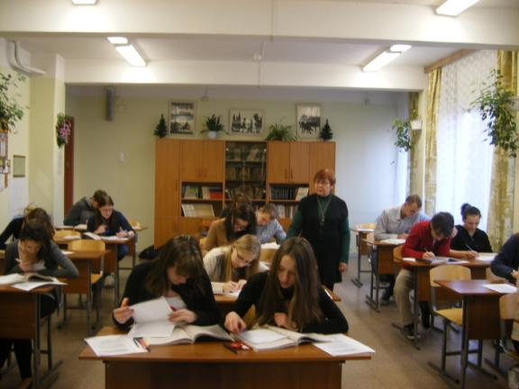
Учебно-исследовательский проект
Проектная деятельность учащихся , связанная с изучением русского языка и литературы , невозможна без учебно-исследовательской , поэтому изучение русского языка и литературы я осуществляю на основе комплексного анализа текста , который ведётся поэтапно , с учётом возраста и образовательной программы . Такая работа обеспечивает системность и практическое применение знаний в ходе подготовки учащихся к ЕГЭ.
Тестовые технологии помогают учащимся систематизировать полученные знания ,которые они успешно применяют в виде практических компетенций предметного характера на ЕГЭ.

Slide 9
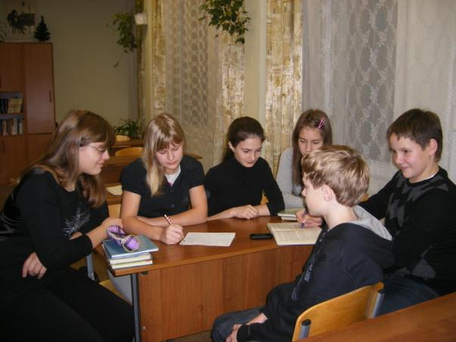
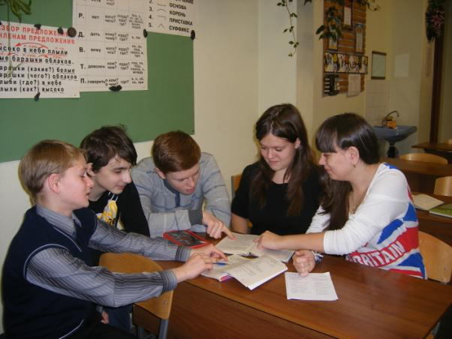
Ролевой (игровой) проект
Я убеждена, что использование технологий проектной деятельности даёт простор для творческой инициативы учащихся и педагога, подразумевает их дружеское сотрудничество, что создаёт положительную мотивацию ребёнка к учёбе . Поэтому, начиная с 5 класса, я применяю разные технологии и формы работы .
Игровые технологии, работу в группах и создание ситуации соревновательности, успешности каждого ученика я использую и на уроках, и во внеурочное время . Очень нравится учащимся урок-игра . В него можно включить как минимум 3 технологии.

Slide 10
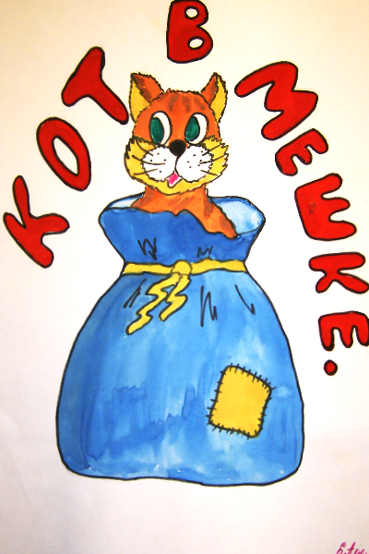
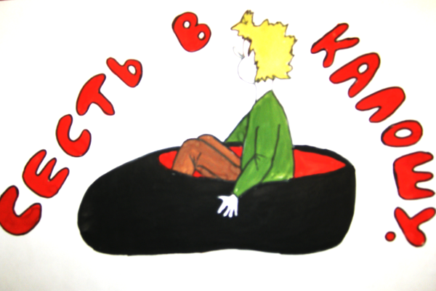
Ролевой (игровой) проект
В моей педагогической копилке есть проект по
теме «Интересная фразеология». Учащиеся исследовали фразеологизмы как с научной точки зрения, так и со стороны изобразительного искусства. Этот органический синтез помогает учителю управлять потоком ассоциаций, стимулировать творческую активность учащихся .
Иллюстрации Крутолевич Н.

